Slide 1
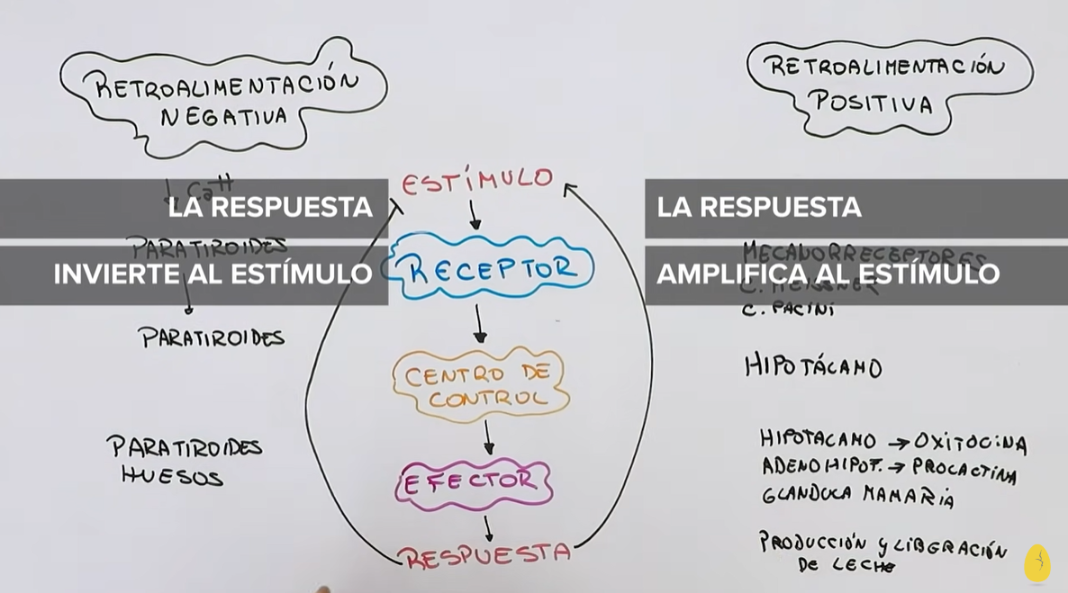
Retroalimentación positiva y negativa de las hormonas
NOMBRE: SAUL OSDAN NUÑEZ SILVA
PROFESOR: JUAN CESPEDES CORTEZ
CURSO: BIOLOGIA
FECHA: 19/07/22

Slide 2
INTRODUCCION:
La retroalimentación es un mecanismo de control de sistemas en el cual los resultados obtenidos de una tarea o actividad son reintroducidos en el sistema con la finalidad de incidir o actuar sobre las decisiones o acciones futuras, bien sea para mantener el equilibrio, y conducir el sistema hacia uno nuevo.
Glándulas: conjunto de células que secreta alguna sustancia:
- Exocrina: grupo celular que libera su secreción a una cavidad
- Endocrina: grupo celular presente dentro de un órgano que libera su secreción a la sangre.
Hormonas: compuestos químicos producidos por las glándulas endocrinas. Son liberadores a la sangre y ejerce su acción en otro grupo celular ubicado a distancia (célula diana)
Existen 2 tipos de retroalimentación: la positiva y la negativa

Slide 3
Retroalimentación positiva
Un ciclo de retroalimentación positiva entra en juego durante el parto. En el parto, la cabeza del bebé presiona el cuello uterino —la parte inferior del útero, a través del cual debe salir el bebé— y activa neuronas hacia el cerebro. Las neuronas envían una señal que hace que la glándula pituitaria libere la hormona oxitocina.
La oxitocina aumenta las contracciones uterinas y, por tanto, la presión sobre el cuello uterino. Esto causa la liberación de más oxitocina y provoca contracciones aún más fuertes. Este ciclo de retroalimentación positiva continúa hasta que el bebé nace.
Figura 1
Recuperado de : Homeostasis: Figura 2

Slide 4
Retroalimentación negativa
Para mantener la homeostasis se suelen usar ciclos de retroalimentación negativa. Estos ciclos actúan en oposición al estímulo, o señal, que los desencadena. Por ejemplo, si la temperatura de tu cuerpo es demasiado alta, actuará un ciclo de retroalimentación negativa para volver a disminuirla hacia el valor de referencia, o valor nominal.
FIGURA 1
Recuperado de : Homeostasis: Figura 1

Slide 5
Retroalimentación negativa La glándula tiroides: La tiroides es una glándula pequeña con forma de mariposa, ubicada en la base de la parte frontal del cuello, justo debajo de la nuez de Adán. Las hormonas que produce la glándula tiroides, triyodotironina (T3) y tiroxina (T4), causan gran impacto en tu salud y afectan todos los aspectos de tu metabolismo.

Slide 6
CONCLUSIONES
La homeostasis es la tendencia a resistir cambios con el fin de mantener un ambiente interno estable y relativamente constante.
La homeostasis suele usar ciclos de retroalimentación negativa que contrarrestan cambios en los valores blanco, conocidos como valores de referencia, de varias propiedades.
En contraste con los ciclos de retroalimentación negativa, los ciclos de retroalimentación positiva amplifican los estímulos que los inician; en otras palabras, alejan al sistema de su estado inicial.

Slide 7
REFERENCIAS BIBLIOGRAFICAS
"Causes of Diabetes," (Causas de la diabetes) National Institute of Diabetes and Digestive and Kidney Diseases, última modificación el 2014 de junio de http://www.niddk.nih.gov/health-information/health-topics/Diabetes/causes-diabetes/Pages/index.aspx.
Mogollón, I. (s.f.). El Chat y otros procedimientos de evaluación a distancia aplicables en sistemas mixtos. (On line). Recuperado el 23 de julio de 2014 en: http://www.sav.us.es/pixelbit/articulos/n23/n23art/art2304.htm
Román, C. (2009). Sobre la retroalimentación o el feedback en la educación superior (On line). Recuperado el 02 de agosto de 2014 de la base de datos redalyc.org
Salgado, E. (2005). Estrategias de Enseñanza Virtual. Recuperado el 05 de junio de 2014 de la base de datos academia.edu.
Scagnoli, N. (2000). El Aula Virtual: usos y elementos que la componen. (Online). Recuperado el 02 de agosto de 2014 en: https://www.ideals.uiuc.edu/bitstream/2142/2326/2/AulaVirtual.pd

